Slide 1
Fagskolen Robotino BO24EB-09
Daniel Sortland & Henrik Eikefet
Notes:
Henrik

Slide 2
Innholdsliste
01
02
03
04
05
06
Innledning
Analyse
Robotino
Oppdragsgiver, problemstilling og kravspesifikasjon.
Analyse av problemet med faglige elementer og dokumentasjonskrav.
Generell informasjon om hardware og software til roboten.
Resultater
Status
Konklusjon
Kinematisk modell, simulering og robotens funksjoner.
Hva vi har oppnådd så langt, og hvor mye som gjenstår.
Kort oppsummering av arbeidet som er gjort og planen videre.
Notes:
Henrik

Slide 3
01 - Innledning
Oppdragsgiver
Fagskolen Vestland.
Problemstilling
Utvikle labatorieoppgaver som belyser navigasjon av en mobil robotplatform.
Kravspesifikasjon
Konstruere en kinematisk modell for roboten og demonstrere, både teoretisk og gjennom praktiske oppgaver, hvordan roboten utfører navigasjon og posisjonsbestemmelse.
Notes:
Henrik

Slide 4
02 - Analyse av problemet
Faglige elementer
Kinematisk modell for en omnidrive robot.
Programmering i grafiske og tekstbaserte programmeringsspråk.
Teoretisk og praktisk temaer som robottplattformer, navigasjon og lokalisering.
2D rotasjonsmatriser.
Robotikk.
Simulering i Python, Matlab og eventuelt ROS.
Dokumentasjonskrav
Et sett med laboratorieoppgave.
Kode
Simulering
Notes:
Henrik

Slide 5
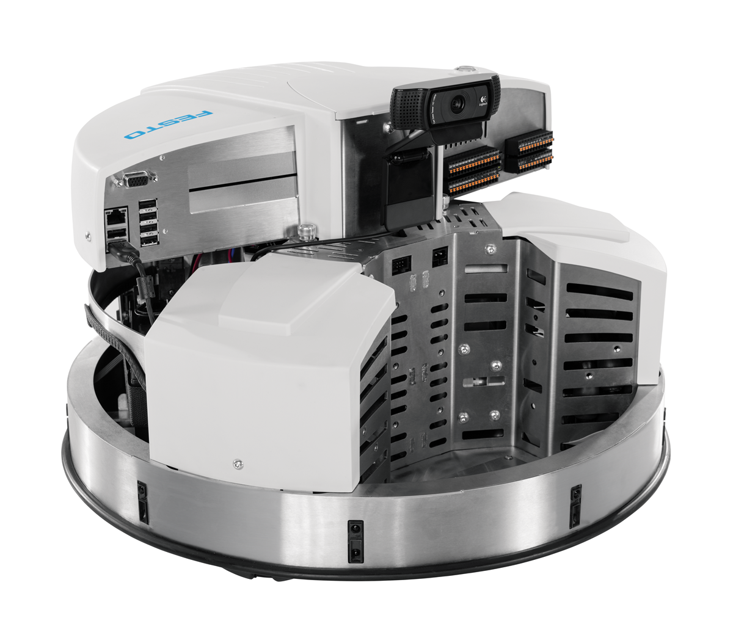
03 – Robotino 3
Hardware
Kontrollsystem
Drive Systems
Moduler
Sensorer
Interface
Software
Web Interface Simulering
Programmering
Notes:
Nå skal jeg snakke litt om roboten som vi bruker I prosjektet vår, som er Robotino 3. Jeg skal snakke litt om Hardware biten, før Henrik tar til seg Software.

Slide 6
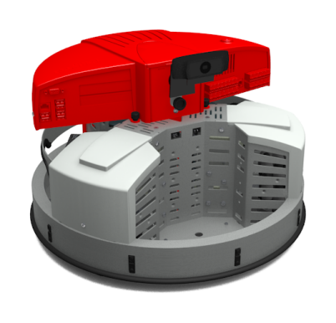
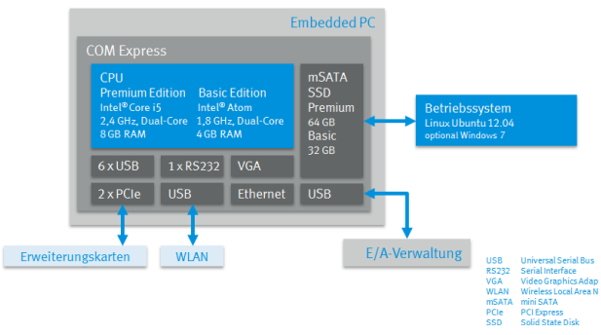
Kontrollsystem
Kontrollenheten i Robotino består av en PCB-kontroller med innebygd PC og mikrokontroller.
Kontrollenhet
Innebygd PC
Mikrokontroller
Notes:
- Kontrollenheten i Robotino består av en PCB-kontroller med innebygd PC og mikrokontroller.
- Den innebygde PC-en i Robotino kontrollerer det mobile robot systemet. - Mikrokontrolleren overvåker forsynings spenningen, styrer motoren og administrerer de digitale og analoge inngangene og utgangene til Robotino.

Slide 7
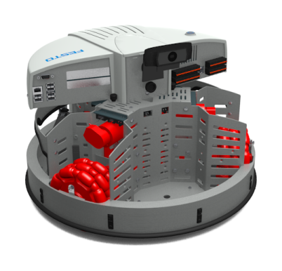
Drive Systems
Hvordan roboten klarer å bevege seg.
Omnidrive-hjul
Motorer
Encoder
Girsystemer
Notes:
- 3 omnidrive hjul med hver sin motor. Holonom, beveger seg i alle retninger og rotasjon på et fast punkt. - Hver av motorene i Robotino har en inkrementell encoder. Hastighetsregulering og posisjonsbestemmelse
- Robotino har et girsystem på 32:1. Girsystemet gjør det mulig å operere det mobile systemet svært nøyaktig ved minimale hastigheter.

Slide 8
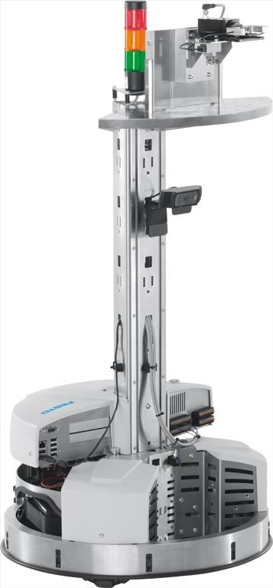
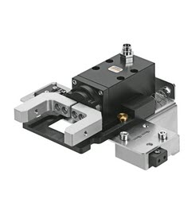
Moduler
Utvidelsesmoduler for spesifikke bruksområder.
Tower
Segment
Gripper
Notes:
- Ytterligere moduler kan monteres på tårnet, som for eksempel gjør det mulig å samhandle med MPS-stasjonene.
- Dette segmentet tilbyr monteringsalternativer for ulike sensorer eller ferdige moduler på Robotino.
- Den elektriske gripperen er fullstendig integrert i Robotino-plattformen, så det er ikke nødvendig å overvåke kollisjoner med gripperen under kjøring. Gripperen gjenkjenner arbeidsstykker mellom gripperkjevene ved hjelp av en integrert lysbarriere. En glide er integrert for å plukke opp et arbeidsstykke fra en støttende overflate, Robotino signaliserer den optimale posisjonen for gripeprosessen. Endeposisjonene til gripperen kontrolleres ved å evaluere motorstrømmen.

Slide 9
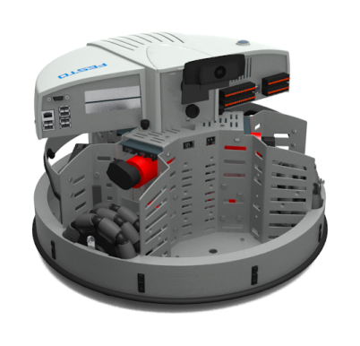
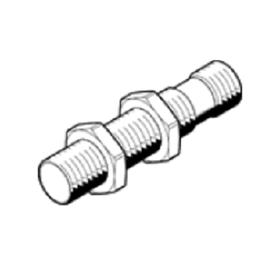
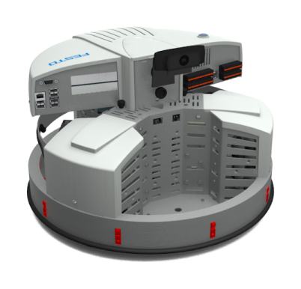
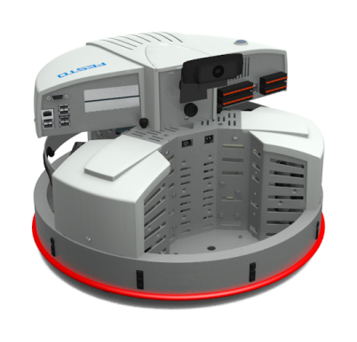
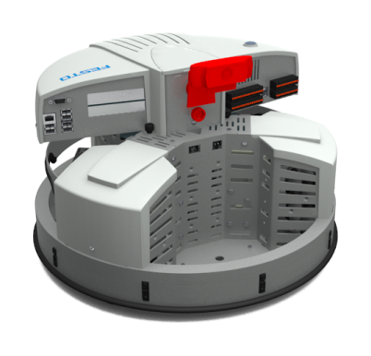
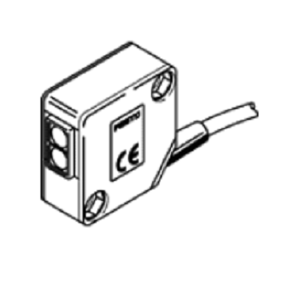
Sensorer
For å kunne navigere gjennom et miljø og unngå hindringer, er roboten utstyrt med ulike typer sensorer.
Avstandssensor
Bumper
Kamera
Gyroskop
Induktiv sensor
Optisk sensorer
Notes:
Infrarød - 9 Sensorer: Hinderdetekesjon, avstandregulering
Bumper – Stopper bevegelse med kollisjon: Unngå skader på roboten
Kamera: objektgjenkjenning, for eksempel fargegjenkjenning
Gyroskop – øker posisjonsnøyaktighet, orientsendring
Oppdager metalliske objekter: presis posisjonering av metallkomponenter. Banekontroll på roboten. Metallisk teip på gulvet
Optisk sensor – Oppdager overflater og farger:

Slide 10
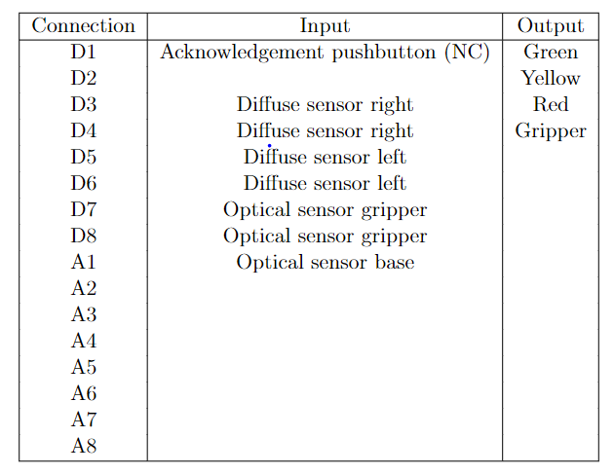
Interface
I/O tabell
Notes:
WLAN, USB, PCI Express, Ethernet, VGA
Kanskje den mest interssante, I/O. Her er tabellen vi har laget etter hvordan det er koblet på roboten.

Slide 11
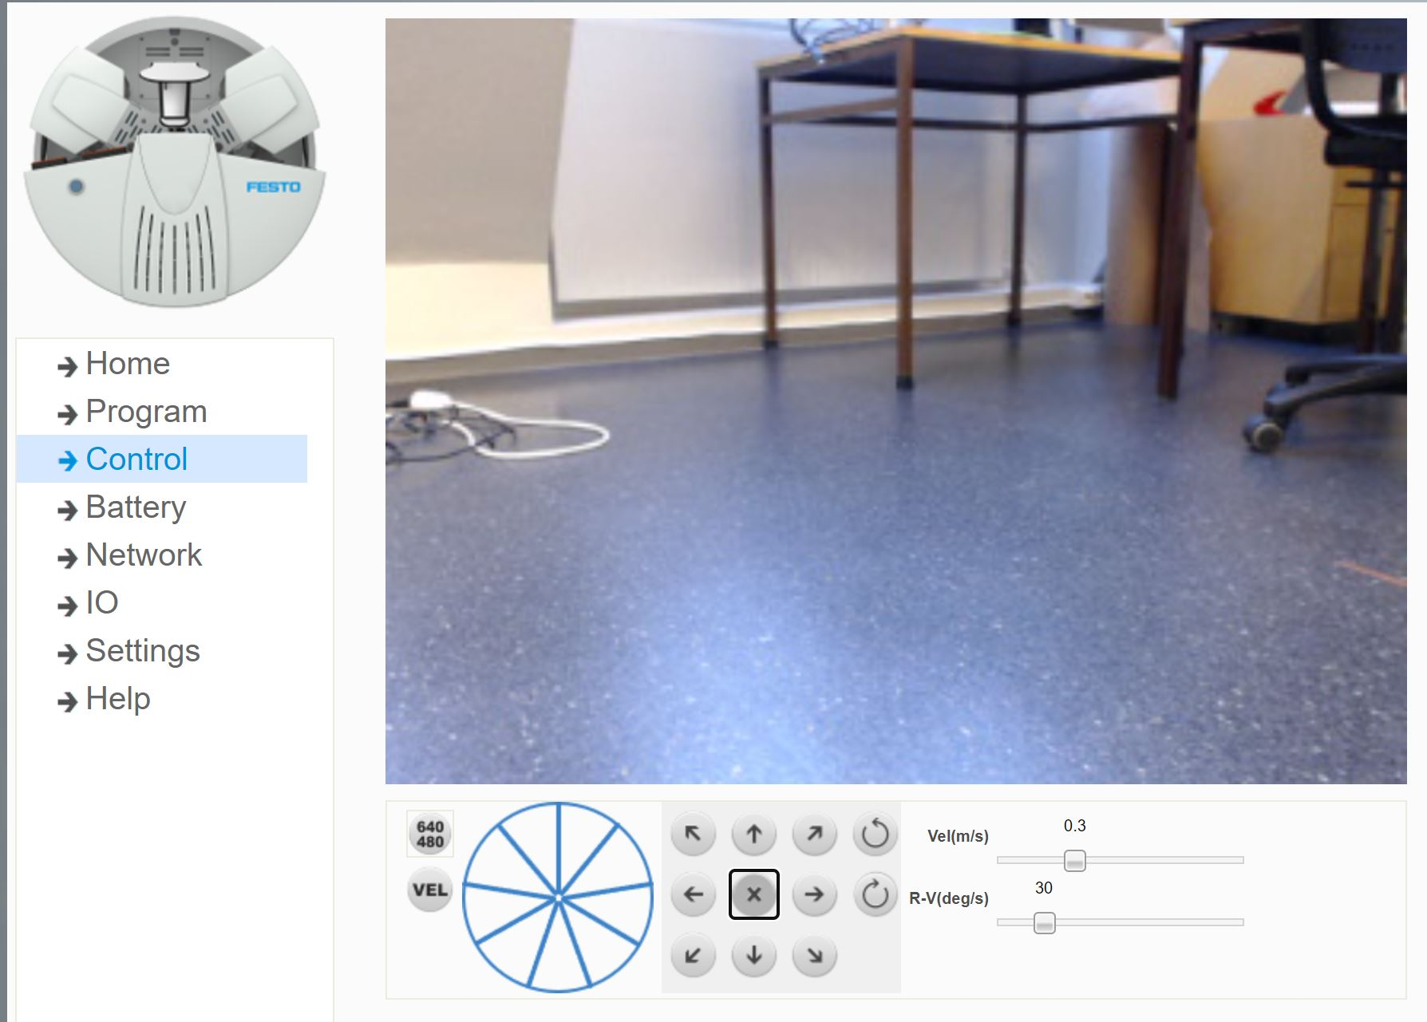
Web Interface
Notes:
Henrik

Slide 12
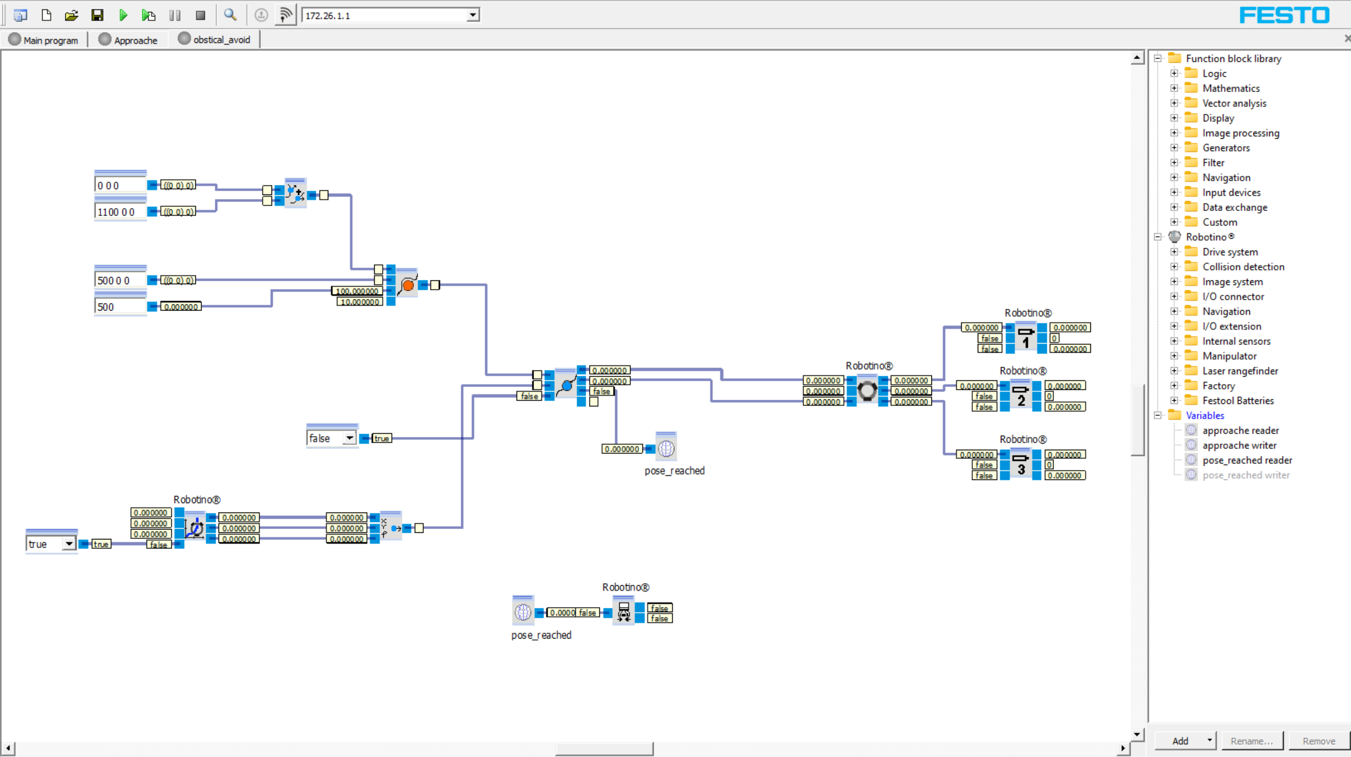
Simulering & Programmering
Robotino SIM
Robotino View
Robot Operating System
Python
Matlab/Simulink
Notes:
Henrik

Slide 13
04 - Resultater
Notes:
Henrik

Slide 14
Robotino SIM
Notes:
Henrik
Her er eksempel på Robotino SIM programmet som en kan bruke for å simulere roboten. Dette er et godt simuleringsverktøy som jobber sammen med Robotin View. Fordelen med dette er at vi kan teste programmet vi har laget I View uten å fysisk kjøre roboten. Ikke bare gjør dette prosessen enkelrer, men en risikerer ikke å gjør skade på roboten under testing.

Slide 15
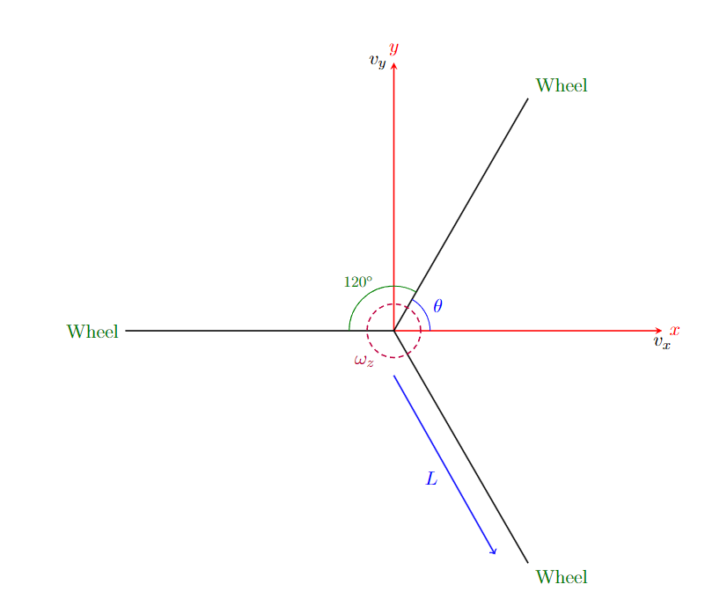
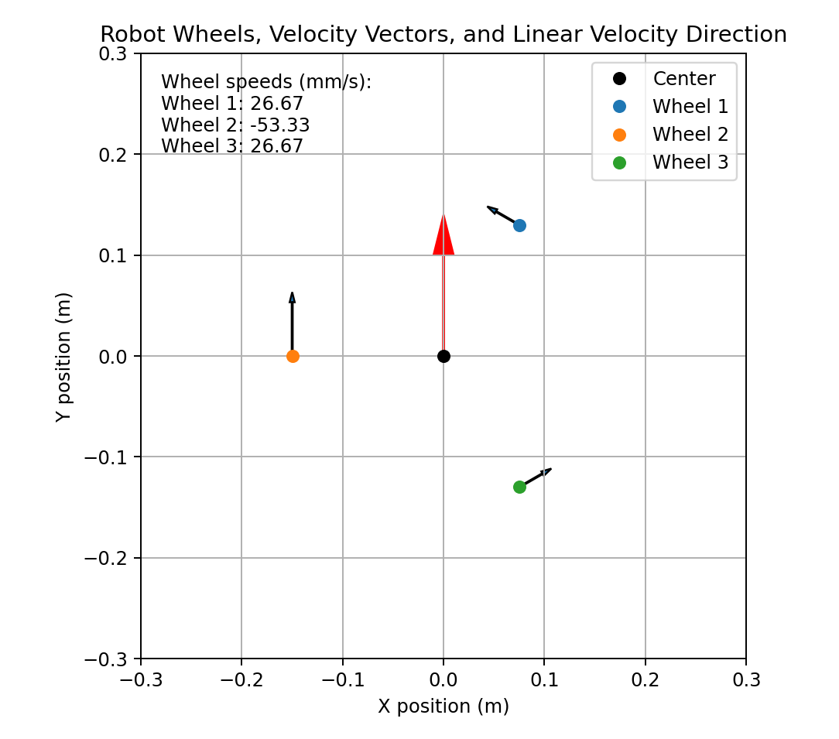
Kinematisk modell
Notes:
Henrik

Slide 16
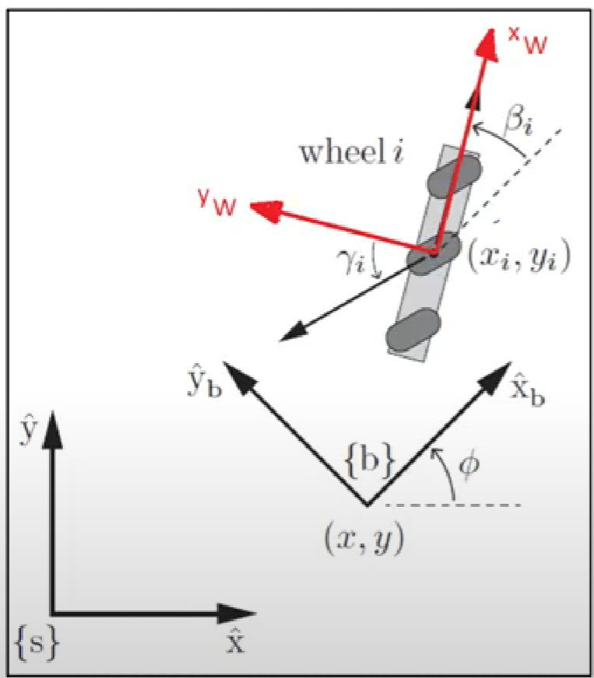

Slide 17
Notes:
Henrik

Slide 18
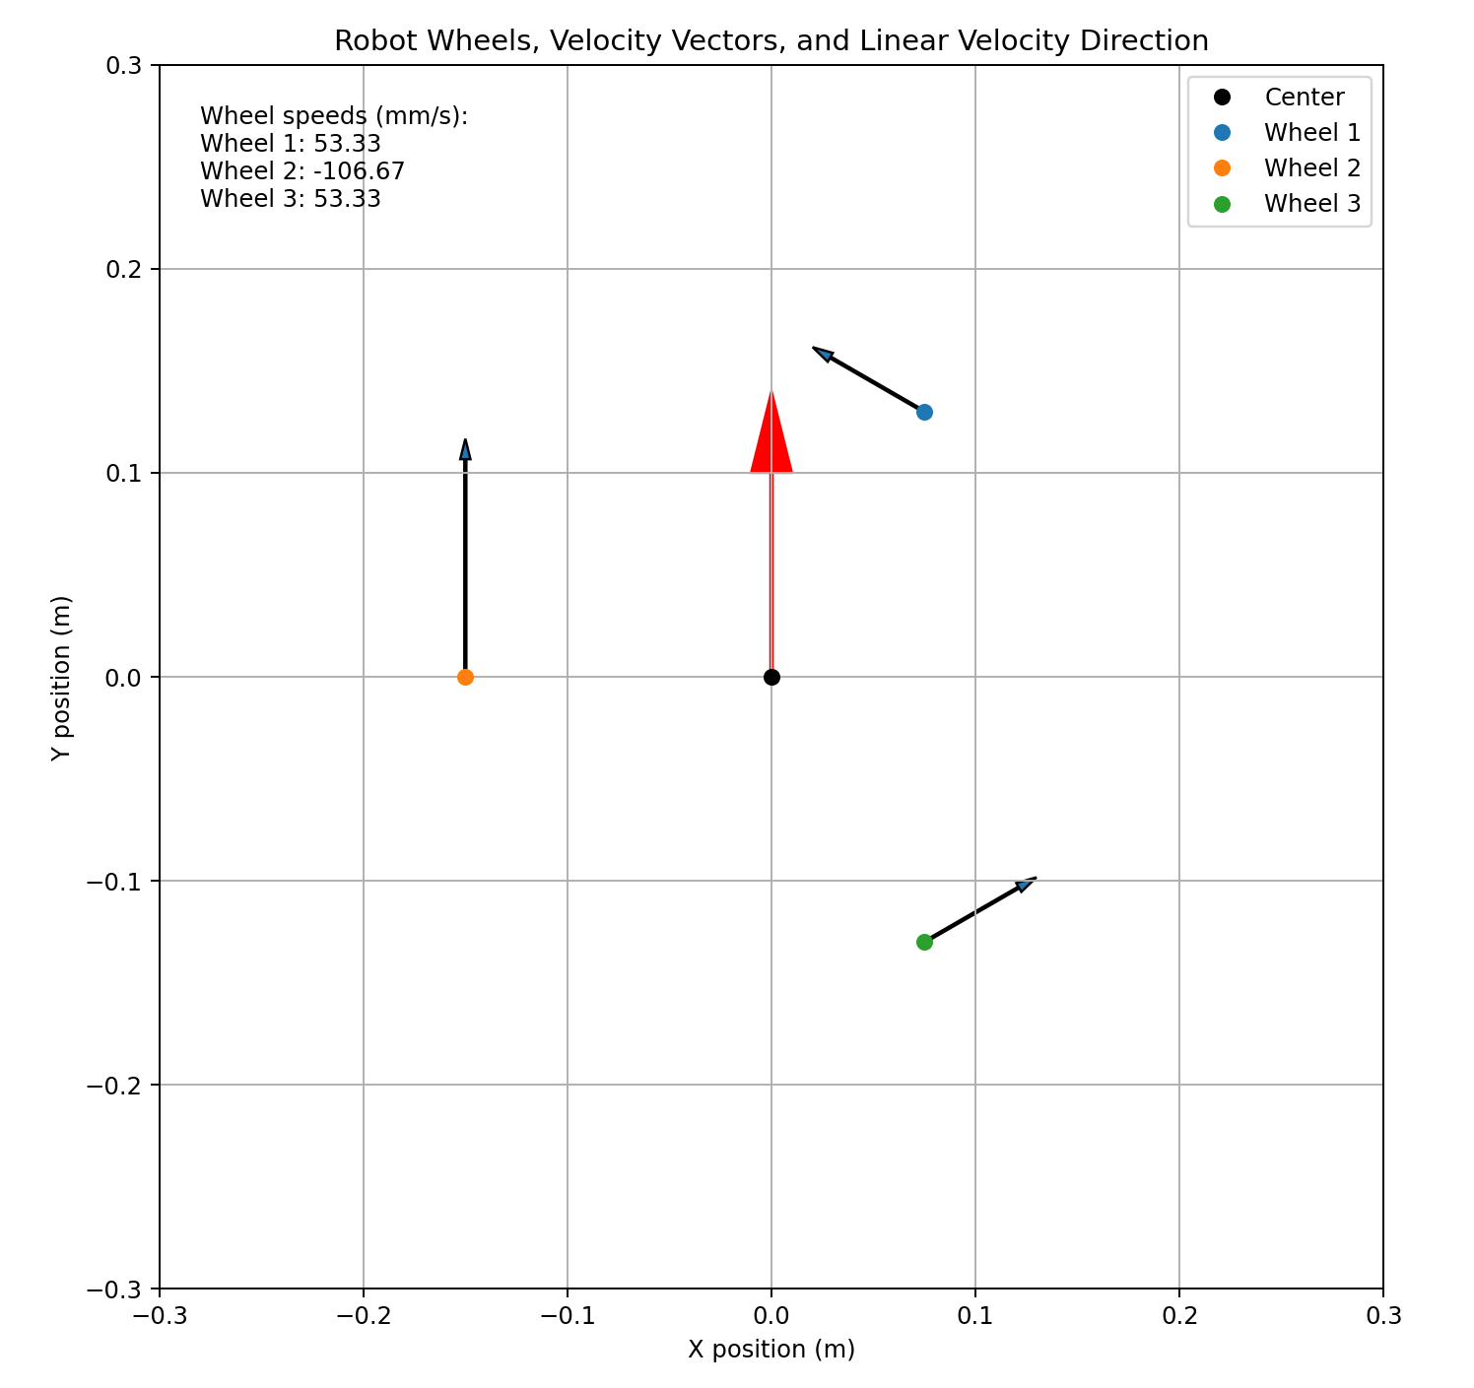

Slide 19
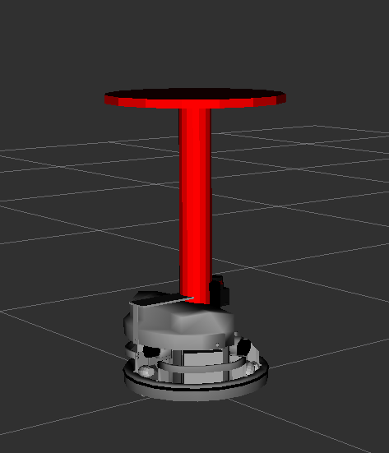
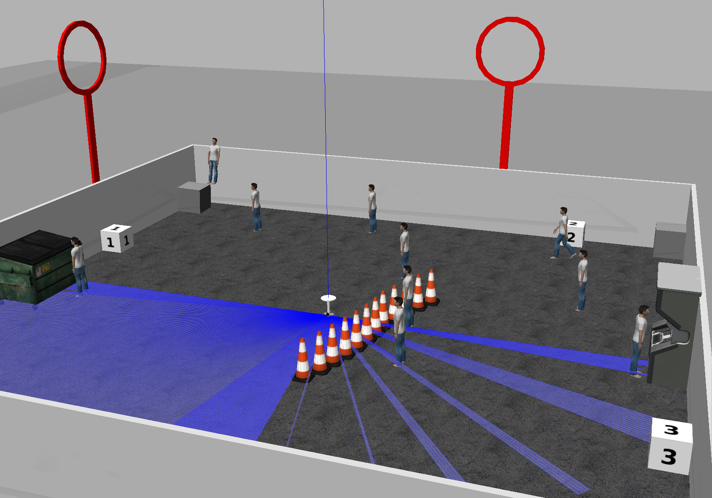
ROS
RViz
Gazebo
Notes:
Daniel
Eksempel på Robotino 3 I ROS. Første bilde er Rviz, som er 3D visualisering av roboten I ROS. Bildet til høgre er Gazebo, som er simuleringsverktøyet til ROS. Roboten I Gazebo er utstyrt med en Lidar måler, noe som vi selv ikke har på roboten. Dette er for å visualiserer hvordan en lidar fungerer I et miljø. Ikke ønskelig fra Oppdragsgiver å modifisere for mye på roboten, så vi utelukket tidlig å montere en lidar på.

Slide 20
Feil oppdaget og løst
Defekt gripper
Montering av kamera
Batterikapasitet
Feilkobling
Notes:
Daniel
- Defekt gripper, så erstattet defekt gripper med ny
- Kamera var ikke riktig montert, så vi justerte dette og festet det skikkelig
- Begge batteriene var defekte, så vi byttet til helt nye. Da kan vi fritt kjøre roboten uten å mate være koblet til med kabel.
- Generell dårlig koblig på roboten. Noen sensorer var koblet feil, vanskelig å feilsøke på grunn av dårlig merking.

Slide 21
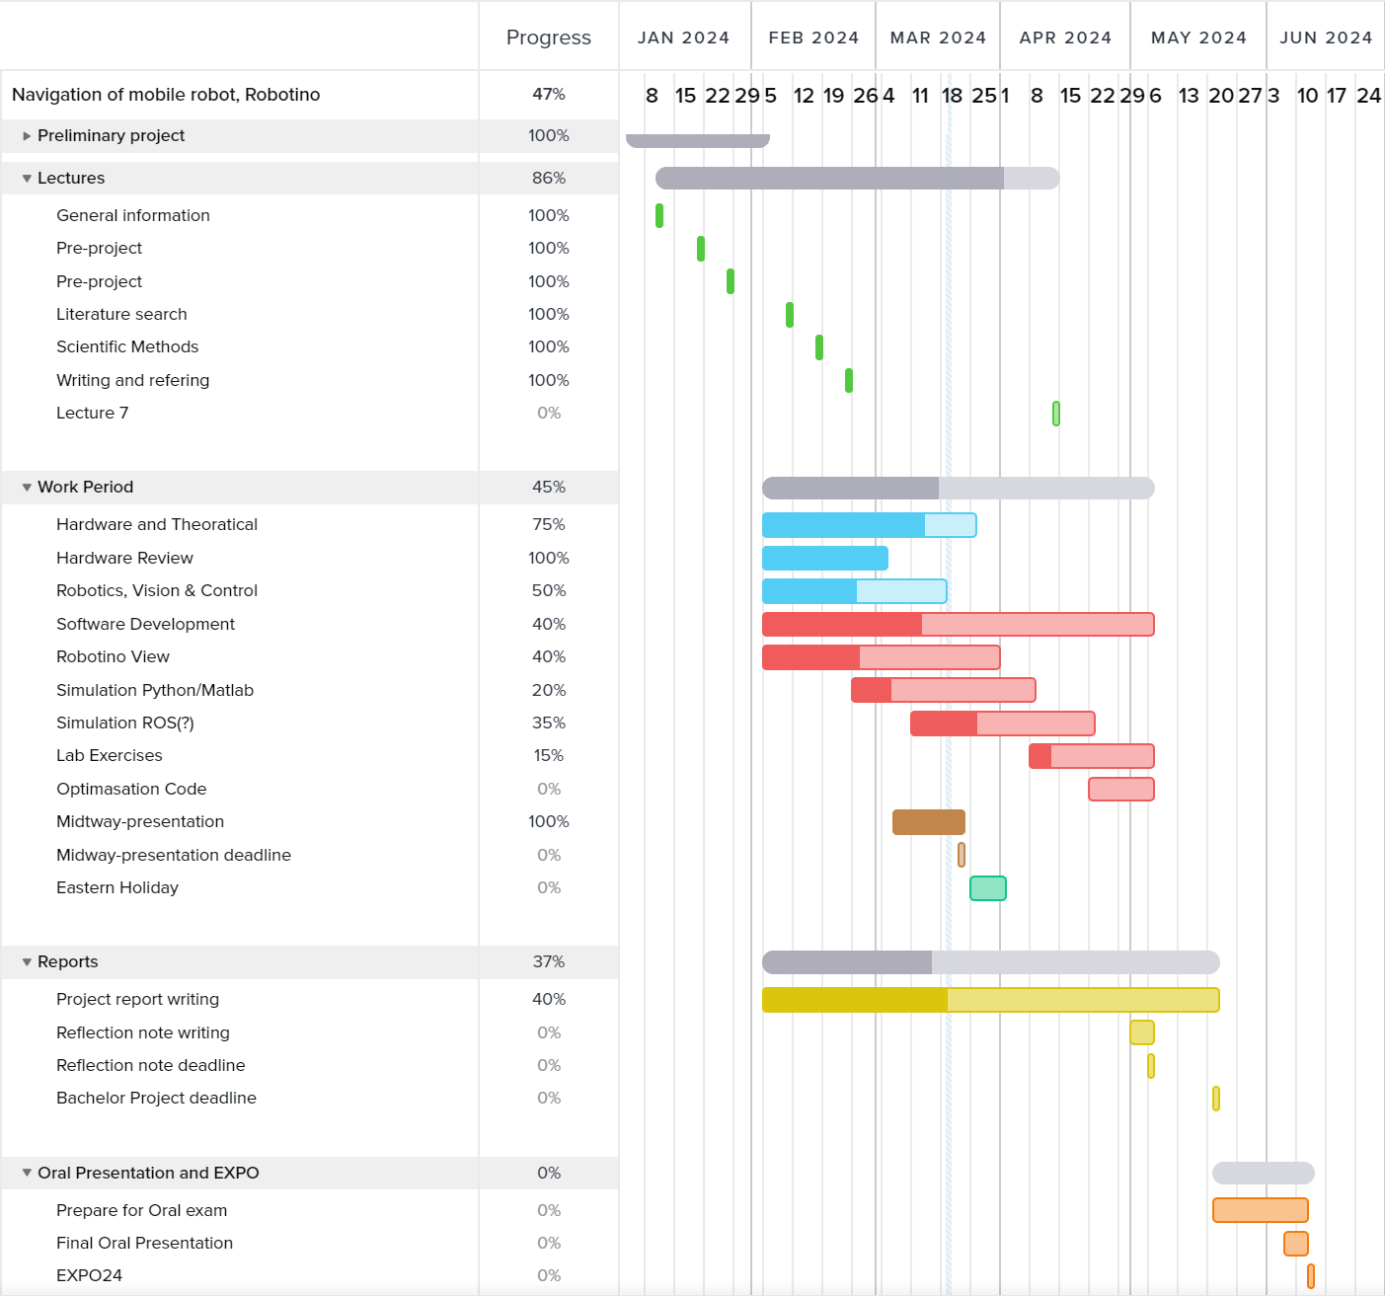
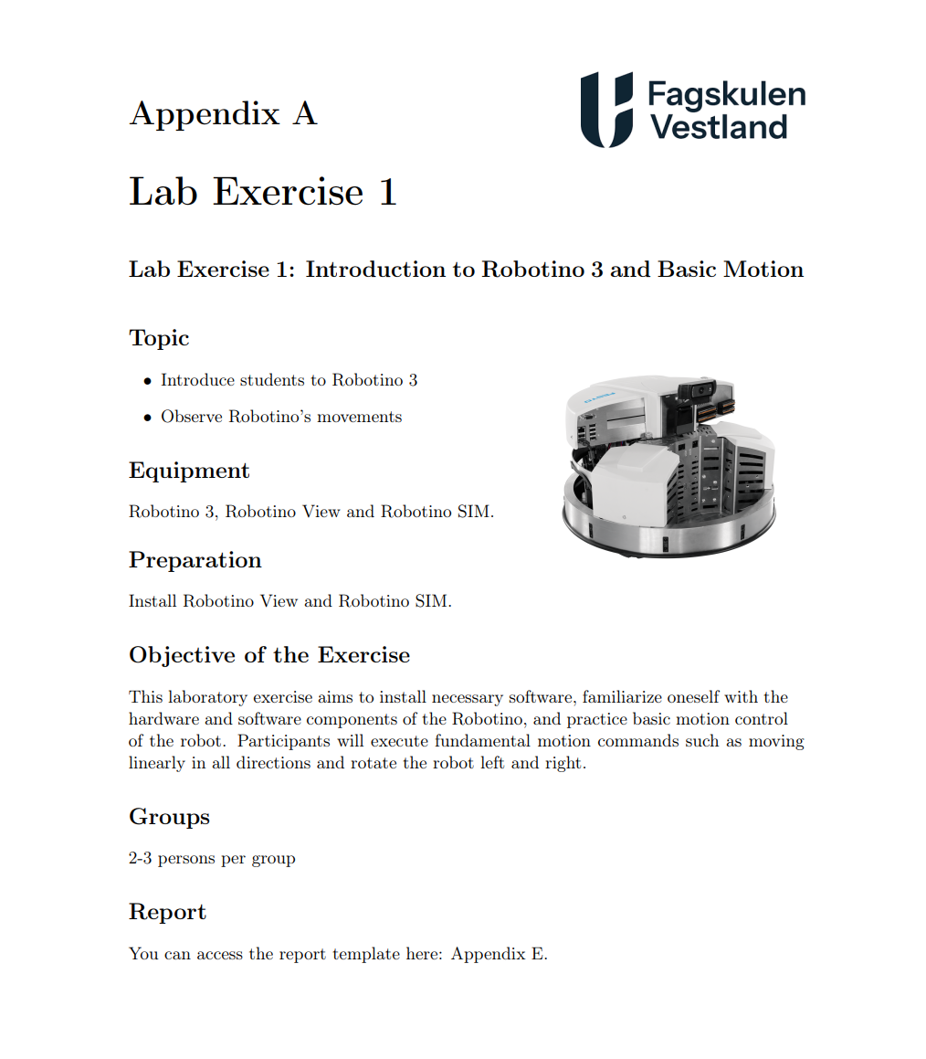
05 - Status
Notes:
Daniel
GANTT diagram som viser status per dags dato. Totalt sett ligger vi på 47%, men dette er bare av et estimate. Forprosjekt er 100%, grønn er forlesninger vi har I emnet, blått er hardware og teoretisk, rødt er software utvikling, brun er presentason, gul er rapportskriving og oransj er muntlig presentasjon med EXPO24.

Slide 22
06 - Konklusjon
3D-printe
Utvikle laboppgaver
Lage modul til laboppgaver
Anvende kinematikken
Notes:
Daniel

Slide 23
Takk for oss!
Spørsmål?

